Slide 1


PROYECTO
OPTICAM

Slide 2

ÓPTICAM
CABREJO BELLO LAURA SOFIA
FORERO GUAYARA JUAN SEBASTIAN
MOSQUERA LARA SHARITH JORLEYNI
RAMIREZ BERNAL VALENTINA
ROZO OBANDO SAIDA LORENA

Slide 3


Introducción
El proyecto se desarrolla en el sector óptico y está orientado a la empresa Óptica Virtual Balamb, mediante la propuesta de un sistema de información web. La presentación aborda el problema identificado, los objetivos planteados, la justificación del proyecto, así como su alcance y delimitación temporal definida mediante el modelo Gantt.

Slide 4
OPTICA BALAMB
Problema
Objetivos
Justificación
Alcance
Delimitación
Entregables Trimestre

Slide 5
Problema
Logo Sistema
La Óptica Virtual Balamb se dedica a la venta de lentes, monturas y accesorios, para gafas. No tiene un espacio físico, por lo cual, opera exclusivamente de forma digital por diferentes canales. Los procesos clave para su funcionamiento son: el inventario, pedidos, pagos, distribución de sus productos.
La obtención de información se realizó mediante Microsoft Forms, dirigiéndose específicamente a clientes de la organización y a personas que habitualmente realizan sus compras en establecimientos ópticos presenciales.
El proceso comercial de la óptica inicia formalmente cuando el Cliente envía un mensaje a través de WhatsApp solicitando información detallada sobre los servicios o productos disponibles. Una vez que el Administrador recibe esta solicitud por el mismo medio, se activa internamente el Subproceso de gafas para determinar las especificaciones técnicas requeridas. Con esta información, el Administrador evalúa si es posible afirmar la cotización; en caso de que no se concrete, el proceso finaliza en ese momento. Si la cotización es afirmativa, el Administrador procede a enviarla al Cliente mediante WhatsApp.

Slide 6
Al recibir la propuesta económica, el Cliente debe decidir si efectúa la compra. Si la respuesta es negativa, se marca el fin de la venta; de lo contrario, se inicia el subproceso de realizar pago. Una vez completada la transacción, el Cliente envía el comprobante de pago por WhatsApp al Administrador, quien tiene la responsabilidad de verificar el ingreso del dinero y confirmar la recepción del pago al cliente por la misma vía.
Posteriormente, se establece un periodo de espera estimado de 5 a 8 días para la gestión del pedido. Cumplido este plazo, el Administrador ejecuta el subproceso de coordinar entrega, seguido de la preparación física del paquete. Finalmente, el Administrador realiza la entrega de la montura, concluyendo el flujo con una venta exitosa.

Slide 7
Posteriormente, se establece un periodo de espera estimado de 5 a 8 días para la gestión del pedido. Cumplido este plazo, el Administrador ejecuta el subproceso de coordinar entrega, seguido de la preparación física del paquete. Finalmente, el Administrador realiza la entrega de la montura, concluyendo el flujo con una venta exitosa.
Opera exclusivamente mediante canales digitales, lo que limita la experiencia de compra presencial. Los clientes no pueden probar físicamente las monturas antes de adquirirlas, generando desconfianza, indecisión y mayor probabilidad de devoluciones. Esta situación afecta la satisfacción del usuario, reduce la seguridad en la compra y dificulta la fidelización de clientes.
Como se puede apreciar, la forma como se está llevando en este momento el seguimiento al inventario, los pagos, pedidos y servicio al cliente; puede provocar inconsistencias en la disponibilidad de productos, retrasos en las entregas y errores administrativos. Estas deficiencias disminuyen la eficiencia operativa, incrementan costos y reducen la competitividad de la empresa en el mercado virtual.

Slide 8

Objetivo General
Desarrollar un sistema de información denominado ÓptiCam que sirva como apoyo al inventario, pedidos, pagos y distribución de los productos de la Óptica Balamb, incorporando además una funcionalidad de prueba virtual de monturas a través de la cámara y un chatbot para la atención al cliente.

Slide 9

Objetivo Específicos
Desarrollar el módulo de usuarios del sistema ÓptiCam
Desarrollar el módulo de inventario del sistema ÓptiCam
Desarrollar el módulo de pedidos del sistema ÓptiCam
Desarrollar el módulo de pagos del sistema ÓptiCam
Desarrollar el módulo de distribución del sistema ÓptiCam
Desarrollar el módulo de prueba virtual de monturas mediante cámara del sistema ÓptiCam
Desarrollar el módulo de respuesta automática mediante ChatBot del sistema ÓptiCam
Desarrollar el módulo de reportes gráficos e impresos del sistema ÓptiCam.

Slide 10
Justificación
La solución propone el desarrollo de un Sistema de Información Web denominado ÓptiCam, que sirva como herramienta software de apoyo al seguimiento de los procesos de venta, gestión de inventario y distribución de pedidos de la empresa Óptica Virtual BalamB, integrando la prueba virtual de monturas, la cotización de productos y el pago en línea.
La importancia del sistema radica en que permitirá la gestión de los perfiles de clientes, administradores y repartidores como usuarios de la empresa Óptica Virtual BalamB. En el módulo de prueba virtual y cotización, los clientes podrán probar monturas y conocer precios en tiempo real. En el módulo de gestión administrativa, los administradores podrán controlar inventario, registrar repartidores y supervisar ventas. En el módulo de distribución, los repartidores podrán gestionar y dar seguimiento a las entregas. Además, el sistema permitirá generar reportes para apoyar la toma de decisiones.
El sistema ÓptiCam servirá como aporte al sector óptico y de la salud visual, al promover la digitalización de procesos comerciales y de atención al cliente, facilitando el acceso a productos ópticos mediante tecnologías innovadoras y fortaleciendo la modernización del sector.

Slide 11
Alcance
Logo Sistema
El sistema ÓptiCam permitirá a los clientes realizar la prueba virtual de monturas, consultar información de productos, generar cotizaciones y efectuar pagos seguros en línea. Asimismo, permitirá a los administradores gestionar el inventario en tiempo real, registrar repartidores, supervisar ventas y pedidos, y a los repartidores realizar el seguimiento de las entregas asignadas.
El sistema ÓptiCam no realizará exámenes optométricos ni diagnósticos visuales, ni contará con integración con aseguradoras de salud. De igual manera, no ofrecerá servicios clínicos especializados relacionados con la evaluación de la salud visual de los usuarios.
El sistema ÓptiCam se desarrollará bajo una arquitectura cliente-servidor. La vista se implementará en JavaScript con React, permitiendo una interfaz web dinámica y responsiva. El controlador y modelo estarán soportados por Node.js + Express. La base de datos será PostgreSQL y el despliegue se realizará con Nginx y PM2, garantizando estabilidad y escalabilidad.
Diagrama de distribucción: https://github.com/LENICITA/estructura_optica-balamb/blob/master/_docs_/trim2/07_diagrama_distribucion/Diagrama%20de%20despliegue.drawio.png

Slide 12
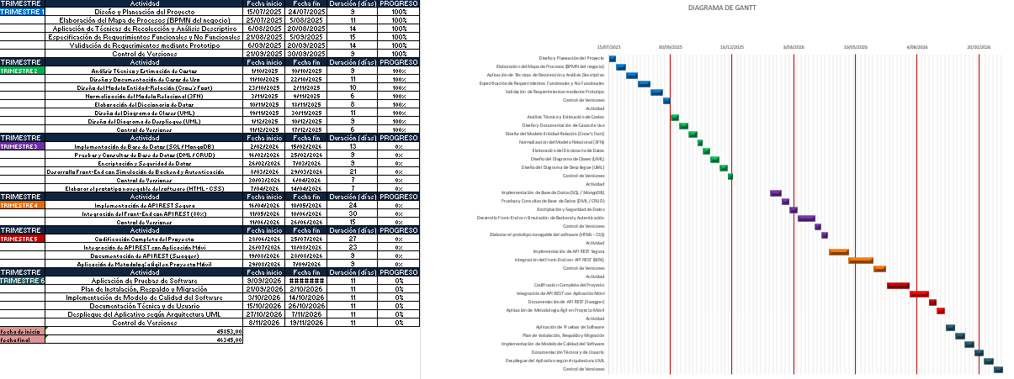
Delimitación
Logo Sistema

Slide 13
Entregables Proyecto Formativo por Trimestre
Primer Trimestre
Tercer Trimestre
Quinto Trimestre
Diseño y Planeación del Proyecto
Elaboración del Mapa de Procesos (BPMN del negocio)
Aplicación de Técnicas de Recolección y Análisis Descriptivo
Especificación de Requerimientos Funcionales y No Funcionales
Validación de Requerimientos mediante Prototipo
Control de Versiones
Implementación de Base de Datos (SQL / MongoDB)
Pruebas y Consultas de Base de Datos (DML / CRUD)
Encriptación y Seguridad de Datos
Desarrollo Front-End con Simulación de Backend y Autenticación
Control de Versiones
Elaborar el prototipo navegable del software (HTML - CSS)
Codificación Completa del Proyecto
Integración de API REST con Aplicación Móvil
Documentación de API REST (Swagger)
Aplicación de Metodología Ágil en Proyecto Móvil
Sexto Trimestre
Segundo Trimestre
Aplicación de Pruebas de Software
Plan de Instalación, Respaldo y Migración
Implementación de Modelo de Calidad del Software
Documentación Técnica y de Usuario
Despliegue del Aplicativo según Arquitectura UML
Control de Versiones
Cuarto Trimestre
Análisis Técnico y Estimación de Costos
Diseño y Documentación de Casos de Uso
Diseño del Modelo Entidad-Relación (Crow’s Foot)
Normalización del Modelo Relacional (3FN)
Elaboración del Diccionario de Datos
Diseño del Diagrama de Clases (UML)
Diseño del Diagrama de Despliegue (UML)
Control de Versiones
Implementación de API REST Segura
Integración del Front-End con API REST (80%)
Control de Versiones

